Slide 1
Proyecto Capstone: Infraestructura 5G Neutral Host
Línea 9 Metro de Santiago — Red Subterránea
Integrantes:
Victor Arriagada
Martin Devia
Sebastian Jara
Emilio Yañez
INGENIERÍA EN CONECTIVIDAD Y REDES
PROYECTO CAPSTONE
2028–2033
Audiencia
Alcance
Propuesta Central
Comisión académica evaluadora, Directivos de Metro de Santiago, Ejecutivos de Entel, Movistar (proximamente Tigo), WOM y Claro
27 km de red subterránea · 23 estaciones · 2 millones de pasajeros anuales beneficiados
Modelo Neutral Host 5G que elimina duplicación de infraestructura y genera ingresos recurrentes para Metro

Slide 2


01 — DIAGNÓSTICO DEL PROBLEMA
Internet 0: El Vacío de Conectividad en Túneles
La Línea 9 del Metro de Santiago operará en entornos subterráneos donde las estructuras de hormigón y acero generan un efecto Jaula de Faraday que atenúa las señales de radiofrecuencia entre 40 y 60 dB, produciendo desconexión total para los pasajeros. Este no es un problema menor: estamos hablando de 2 millones de pasajeros anuales sin acceso a conectividad en 27 km de red.
Efecto Jaula de Faraday
Impacto Operacional Directo
Estructuras de hormigón y acero atenúan señales RF entre 40–60 dB. La señal externa es prácticamente nula en tramos subterráneos, requiriendo infraestructura activa interna obligatoria para cualquier cobertura.
2 millones de pasajeros anuales experimentan desconexión total durante su trayecto. A velocidades de hasta 80 km/h, el tren recorre túneles sin posibilidad de handover a redes externas.
Costo de la Inacción Fragmentada
Ineficiencia de Mercado Estructural
Si cada operador (Entel, Movistar, WOM, Claro) despliega infraestructura individual, el CAPEX total combinado superaría los USD 72M — cuatro sistemas paralelos de cableado, antenas y equipos activos en el mismo espacio físico.
La duplicación de infraestructura en un entorno físicamente restringido (túneles de sección fija) no es solo costosa — es técnicamente inviable. El espacio disponible no admite cuatro sistemas DAS independientes.
Sin intervención coordinada, la Línea 9 operará sin conectividad móvil funcional desde su apertura en 2030 — repitiendo el problema histórico de otras líneas del Metro de Santiago.

Slide 3




02 — LA SOLUCIÓN
Modelo Neutral Host 5G: Infraestructura Compartida como Ventaja Competitiva
El modelo Neutral Host propone que Metro de Santiago actúe como operador neutro de infraestructura, desplegando y gestionando una red pasiva y activa única que arrienda capacidad a los cuatro operadores móviles bajo contratos de SLA garantizados. Esta arquitectura, probada en los metros de París, Singapur y Estocolmo, transforma una necesidad técnica en un modelo de negocio sostenible.
Infraestructura Única
Modelo de Leasing
Un solo cableado radiante, un solo sistema DAS, un solo hotel de BBUs desplegado a lo largo de los 27 km de túneles.
Contratos recurrentes con Entel, Movistar, WOM y Claro. SLA garantizado: 99.99% disponibilidad, latencia <10 -15 ms.
Reducción de CAPEX
Ingresos Recurrentes
Eliminación de duplicación — reducción superior al 60% de CAPEX por operador. De USD 18M a USD 7.5M por operador.
Metro genera USD 10.6M/año en arriendo. ROI proyectado en 6.5 años con VAN positivo de USD 28M a 10 años.

Slide 4
03 — ARQUITECTURA TÉCNICA
Componentes Técnicos del Sistema Neutral Host
Stack Tecnológico
1
Cable Radiante — Leaky Feeder
La arquitectura se compone de cinco capas integradas que trabajan en conjunto para garantizar cobertura continua a velocidades de hasta 80 km/h y disponibilidad de 99.99% en los 27 km de trazado subterráneo.
Cobertura continua de RF a lo largo de 27 km. Atenuación controlada <3 dB/km, compatible con tráfico ferroviario a 80 km/h. Soporte simultáneo de bandas 5G (n78) y LTE legacy.
Cable Radiante (Leaky Feeder) — Capa física de RF
DAS Activo — Cobertura en estaciones y andenes
Hotel de BBUs — Centralización de equipos activos
Backhaul redundante — Fibra óptica multiruta
Plataforma OSS/BSS — Gestión y facturación centralizada
2
DAS Activo — Distributed Antenna System
Nodos de cobertura en estaciones, andenes y pasillos de alto flujo. Capacidad de 500+ usuarios simultáneos por estación con balanceo de carga dinámico entre operadores.
3
Hotel de BBUs — Baseband Units
Centralización de equipos de Entel, Movistar, WOM y Claro en salas técnicas únicas. Reducción de consumo eléctrico en 35% versus soluciones distribuidas independientes.
4
Backhaul y Monitoreo Integrado
Fibra óptica con rutas diversas hacia NOCs de cada operador. Plataforma OSS/BSS centralizada para gestión de SLAs, alarmas en tiempo real y facturación automática por consumo.

Slide 5

04 — SEGURIDAD Y AISLAMIENTO
Aislamiento Operativo: Cada Operador en su Propio Dominio
Un modelo de infraestructura compartida exige un diseño de seguridad robusto que garantice la independencia operativa de cada operador y la protección irrestricta de los sistemas críticos de Metro. El diseño implementa aislamiento en múltiples capas — lógico, físico y normativo.
Aislamiento Lógico — VLANs
Aislamiento Físico — Racks
VLANs dedicadas por operador con encriptación de tráfico end-to-end. Entel, Movistar, WOM y Claro operan en dominios de red completamente separados, sin posibilidad de acceso cruzado a datos de tráfico de la competencia.
Separación de equipos activos en racks independientes dentro del hotel de BBUs. Acceso físico controlado por operador con auditoría de acceso y trazabilidad completa de intervenciones técnicas.
Protección Sistemas Críticos
Cumplimiento Normativo
Riesgo cero para CBTC (Control de Trenes por Comunicaciones), señalización ferroviaria, CCTV y comunicaciones de emergencia. Segregación física y lógica absoluta entre tráfico comercial y operaciones ferroviarias.
Alineación con IEC 62280 (Railway Communication Security) y NIST Cybersecurity Framework. QoS con políticas de priorización que garantizan supremacía del tráfico ferroviario sobre tráfico comercial de pasajeros.
La segregación de redes garantiza que ningún operador pueda —involuntaria o intencionalmente— afectar la operación de sistemas de seguridad ferroviaria ni la infraestructura de sus competidores.

Slide 6
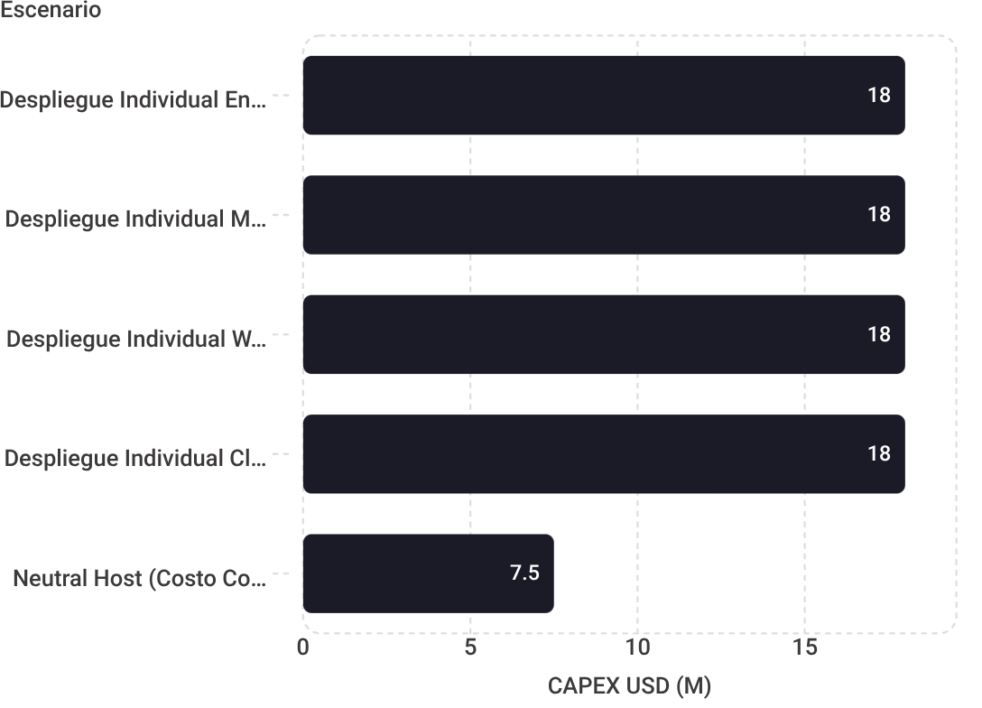
05 — ANÁLISIS FINANCIERO
El Caso de Negocio: Ahorro de CAPEX y Retorno para Metro
Comparativa CAPEX: Despliegue Individual vs. Neutral Host
60%
Reducción CAPEX
Por operador vs. despliegue individual
45%
Reducción OPEX
Mantenimiento, energía y personal centralizado
6.5
Años ROI
Recuperación de inversión para Metro
El modelo Neutral Host reduce la inversión inicial requerida por cada operador en más del 58% — de USD 18M a USD 7.5M — al distribuir el CAPEX total entre los cuatro actores del mercado.
$28M
VAN a 10 Años
Valor actual neto con tasa de descuento 8%
Composición de Ingresos para Metro (USD/año)
USD 2.5M
USD 1.8M
Arriendo por ancho de banda
Capacidad de usuarios
USD 1.2M
Acceso a estaciones

Slide 7
06 — CRONOGRAMA ESTRATÉGICO
Fases de Despliegue Alineadas a la Apertura de la Línea 9
El cronograma de implementación del sistema Neutral Host está diseñado para ejecutarse en paralelo con las obras civiles de la Línea 9, con negociación de acuerdos marco iniciada en 2028 — antes del primer hito de apertura. Las tres fases cubren progresivamente los 27 km de trazado hasta alcanzar cobertura total en 2033.
2028–2029: Pre-Construcción
1
Negociación y firma de acuerdos marco de leasing con Entel, Movistar, WOM y Claro. Validación técnica con Metro de Santiago (Q3 2028). Firma de contratos SLA (Q1 2029). Inicio de instalación de infraestructura (Q2 2029).
2
2030: Hito 1 — Tramo Sur
Bío Bío → Plaza de La Pintana (12 km). Puesta en marcha de primera red DAS y BBU Hotel en sector sur. 8 estaciones operativas · 450K pasajeros/año con cobertura 5G completa desde el día de apertura.
2032: Hito 2 — Extensión Centro
3
Bío Bío → Cal y Canto (8 km adicionales). Conexión hacia el centro histórico de Santiago y nodos intermodales con Línea 1 y Línea 3. 15 estaciones acumuladas · 1.2M pasajeros/año beneficiados.
4
2033: Hito 3 — Trazado Completo
La Pintana → Plaza de Puente Alto (7 km finales). Integración del trazado completo: 27 km operando en 5G. 23 estaciones · 2M pasajeros/año. Red Neutral Host en régimen operativo pleno.
La firma de acuerdos marco en Q4 2028 es el hito crítico del camino — garantiza financiamiento comprometido antes de que Metro inicie la instalación de infraestructura activa, eliminando riesgo financiero del proyecto.

Slide 8
07 — PROPUESTA COMERCIAL
Condiciones Comerciales por Operador Móvil
La propuesta comercial ofrece condiciones diferenciadas según la capacidad técnica y el posicionamiento de mercado de cada operador, con SLAs escalonados que reflejan distintos niveles de servicio. Todos los contratos incluyen escalabilidad de ancho de banda según demanda y opciones de renovación a 5 años.
Operador
Ancho de Banda
SLA Disponibilidad
Latencia Máx.
Arriendo Anual
Entel
100 MHz (n78)
99.99%
<10 ms
USD 2.8M
Movistar
(Tigo proximamente )
100 MHz (n78)
99.99%
<10 ms
USD 2.8M
WOM
80 MHz (n78)
99.95%
<15 ms
USD 2.2M
Claro
100 MHz (n78)
99.99%
<10 ms
USD 2.8M
Valor Agregado para Operadores
Flexibilidad Contractual
Cobertura en comunas históricamente postergadas como La Pintana y San Bernardo, con diferenciación competitiva en el segmento de transporte público masivo. Acceso a zona de alto tráfico sin CAPEX masivo — margen de contribución mejorado en 18%.
Escalabilidad de ancho de banda según demanda real, con ventanas de revisión anuales. Opciones de renovación a 5 años con ajuste CPI. Penalidades de SLA con restitución automática calculada por la plataforma OSS/BSS centralizada.

Slide 9




08 — CONCLUSIÓN
Un Proyecto Viable, Urgente y de Alto Impacto
La infraestructura 5G Neutral Host para la Línea 9 es una solución técnicamente probada, financieramente sólida y socialmente necesaria. Combina el interés de Metro por generar ingresos recurrentes, el interés de los operadores por reducir CAPEX, y el interés público de garantizar conectividad equitativa para 2 millones de pasajeros.
Impacto Social
Retorno Comercial
2M beneficiarios directos. Eliminación de brecha digital en transporte público. Acceso equitativo a conectividad 5G en comunas de La Pintana, San Bernardo y el eje centro-sur de Santiago.
USD 10.6M/año en ingresos recurrentes para Metro. Margen operativo mejorado en 22% para operadores móviles. VAN positivo de USD 28M a 10 años con ROI en 6.5 años.
Viabilidad Técnica
Viabilidad Regulatoria
Arquitectura probada en metros internacionales: París, Singapur y Estocolmo. Tecnología 5G madura y disponible. Estándares IEC 62280 y NIST aplicados desde diseño.
Alineación con el marco de neutralidad de red chileno. Cumplimiento total de estándares de seguridad ferroviaria. Sin conflictos regulatorios identificados en fase de diseño.
Hoja de Ruta: Llamado a la Acción
Q3 2028 — Validación Técnica
Q4 2028 — Negociación Comercial
Cierre de especificaciones técnicas con equipo de ingeniería de Metro de Santiago
Mesas de negociación simultáneas con Entel, Movistar, WOM y Claro. Cierre de acuerdos marco de leasing con SLAs
Q1 2029 — Firma de Contratos
Q2 2029 — Inicio de Instalación
Formalización de acuerdos vinculantes. Constitución de garantías y estructuración de pagos recurrentes
Movilización de equipos e inicio de instalación de infraestructura pasiva en paralelo a obras civiles de Línea 9

